Slide 1

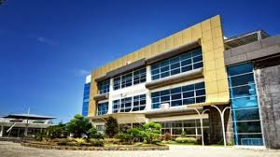





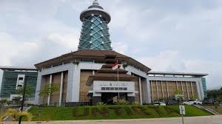

KONSEP BILANGAN BULAT DAN SISTEM PERSAMAAN/PERTIDAKSAMAAN LINEAR

Slide 2
DEFINISI BILANGAN BULAT
Bilangan Bulat Positif
Nol
Bilangan Bulat Negatif
Bilangan yang lebih besar dari nol, seperti 1, 2, 3, dll. Contoh dalam kehidupan sehari-hari termasuk jumlah barang, uang yang dimiliki, atau jumlah langkah yang diambil.
Bilangan nol sering digunakan sebagai titik awal atau posisi netral, seperti dalam pengukuran suhu (0°C) atau saldo rekening bank ketika tidak ada uang yang tersisa.
Bilangan yang lebih kecil dari nol, seperti -1, -2, -3, dll. Contoh penggunaannya termasuk penurunan suhu di bawah nol, kekurangan uang (utang), atau penurunan ketinggian di bawah permukaan laut.

Slide 3
OPERASI DASAR DENGAN BILANGAN BULAT
Penjumlahan
Pengurangan
Penjumlahan bilangan bulat positif biasanya menggambarkan peningkatan atau penambahan sesuatu.
Penjumlahan bilangan bulat negatif dapat menggambarkan pengurangan atau kehilangan..
Pengurangan bilangan bulat positif sering digunakan untuk menggambarkan pengurangan atau pengeluaran.
Pengurangan bilangan negatif sering kali menghasilkan peningkatan.
Perkalian
Pembagian
Pembagian bilangan bulat positif dengan bilangan positif lainnya menggambarkan pembagian dalam jumlah yang sama.
Pembagian bilangan negatif dengan bilangan positif menunjukkan distribusi kerugian atau kekurangan.
Perkalian bilangan bulat positif dengan bilangan negatif biasanya menunjukkan penggandaan dalam konteks negatif, seperti kerugian atau pengurangan.

Slide 4



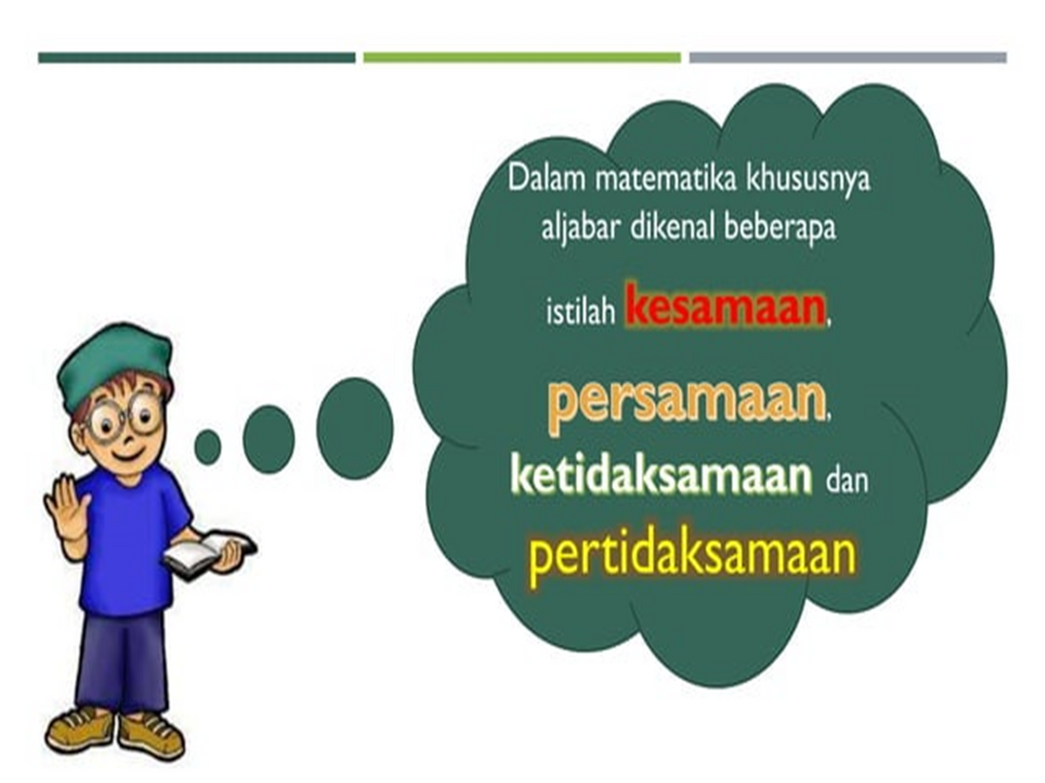
SISTEM PERSAMAAN/PERTIDAKSAMAAN LINEAR

Slide 5






  KALIMAT TERBUKA
  Kalimat yang belum diketahui nilai kebenarannya (Benar atau Salah)
  PERNYATAAN
  KONSTANTA
  Kalimat yang dapat ditentukan benar atau salahnya
  Bilangan yang dapat Mengganti Variabel
  VARIABEL
  Lambang atau pengganti suatu bilangan yang belum diketahui nilainya dalam kalimat terbuka. variabel (peubah) yang ada pada kalimat terbuka dapat diganti oleh sembarang anggota dari himpunan semesta sehingga menjadi kalimat benar atau salah.

Slide 6

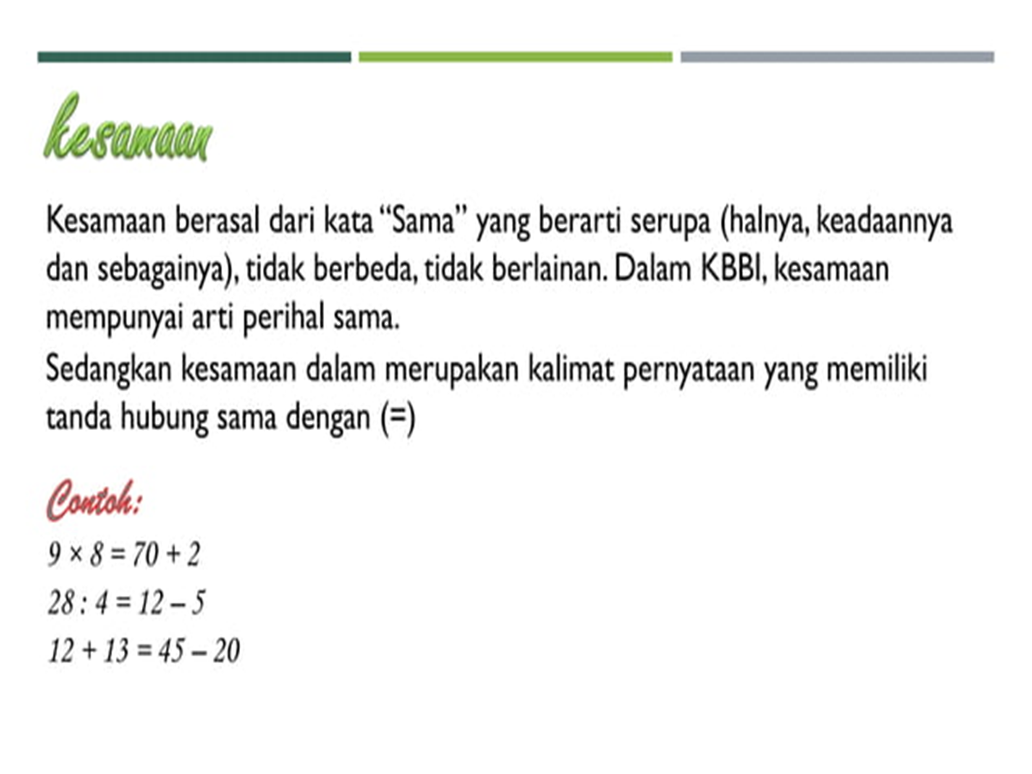


Slide 7
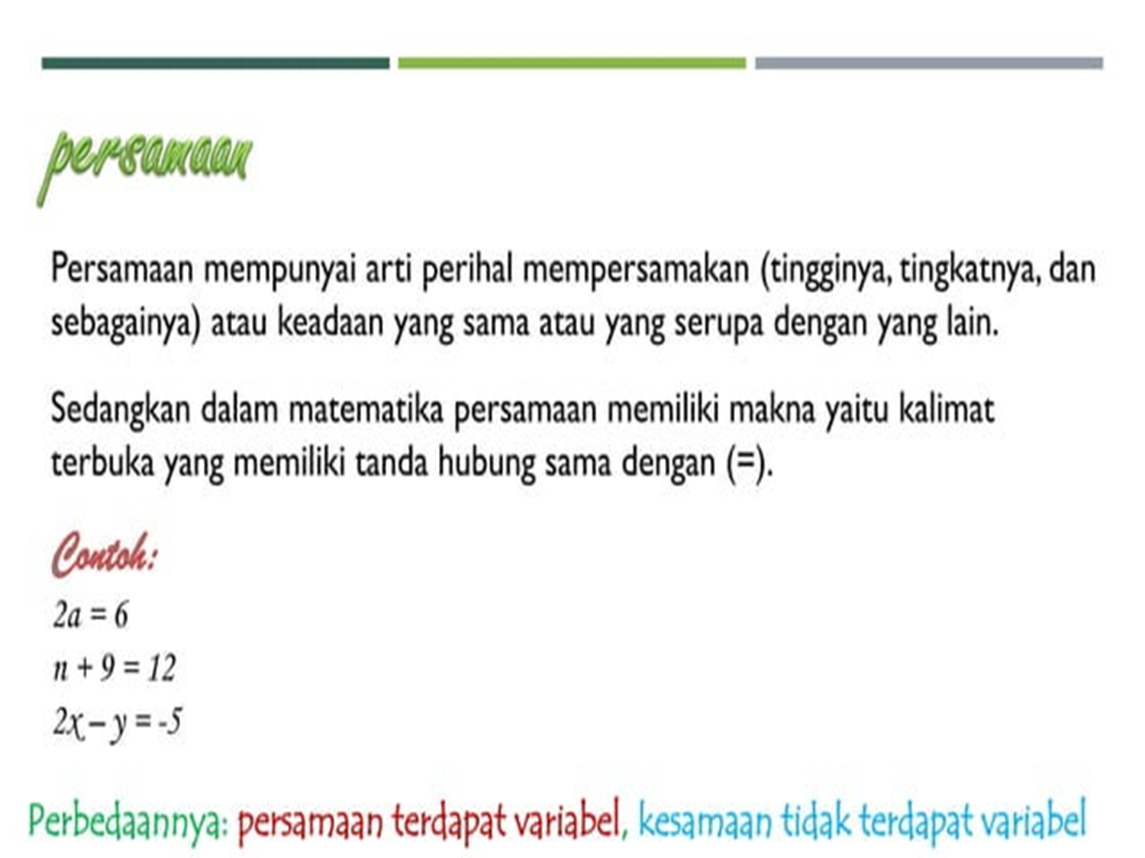

Slide 8
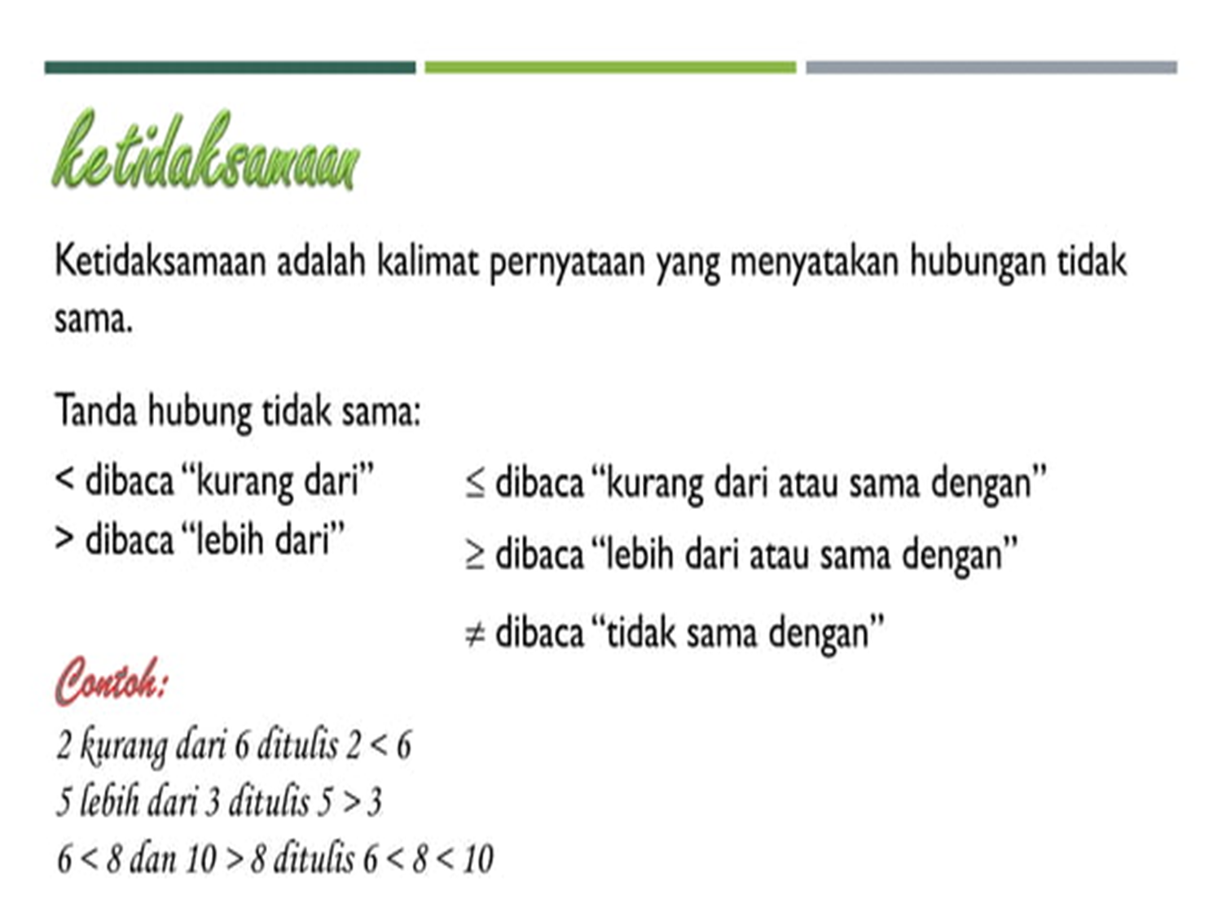

Slide 9
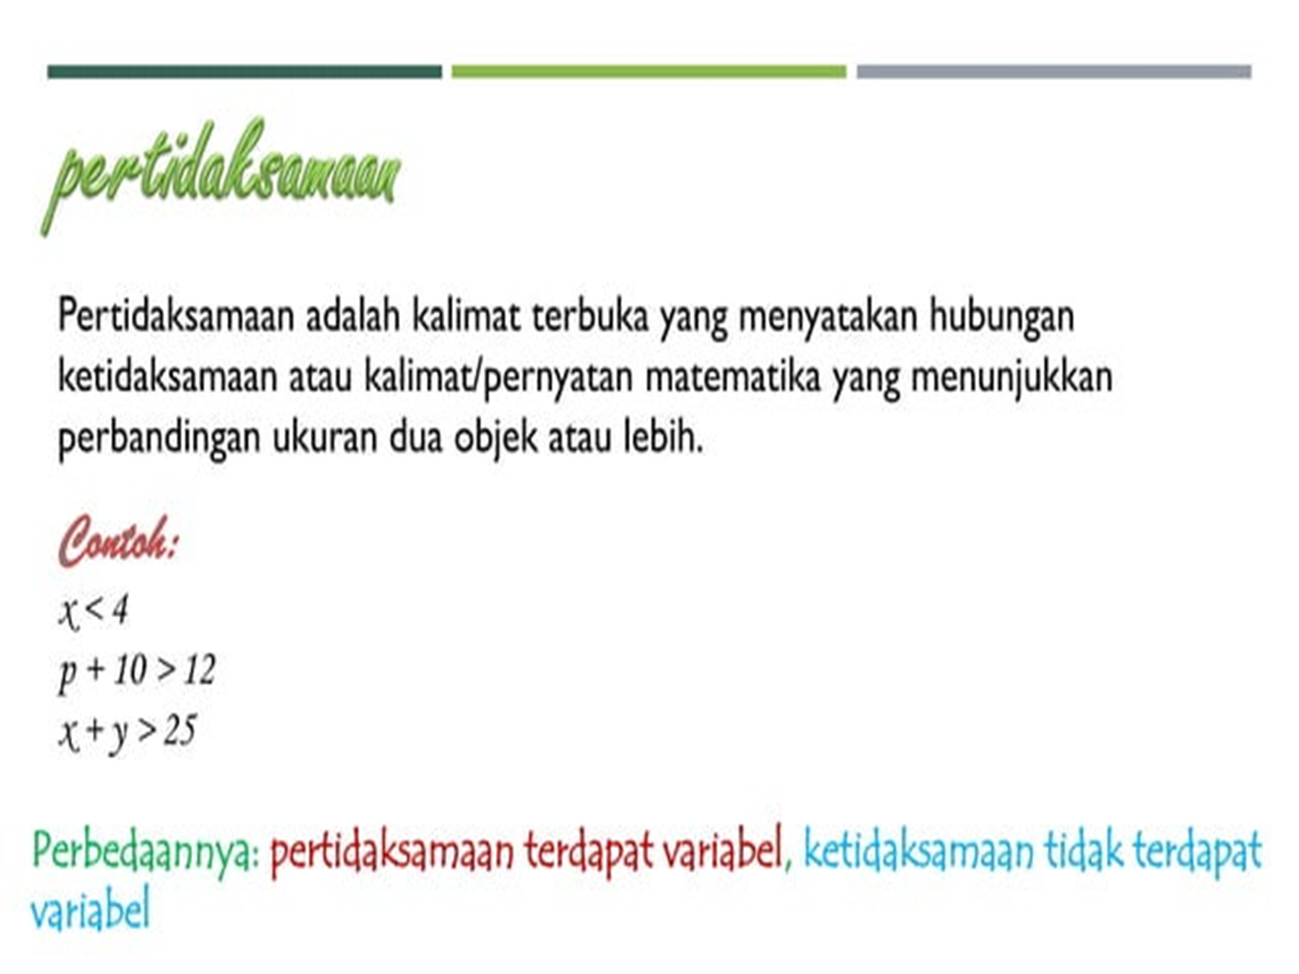

Slide 10
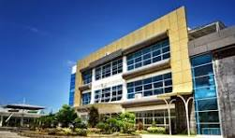
TERIMA KASIH

